Slide 1
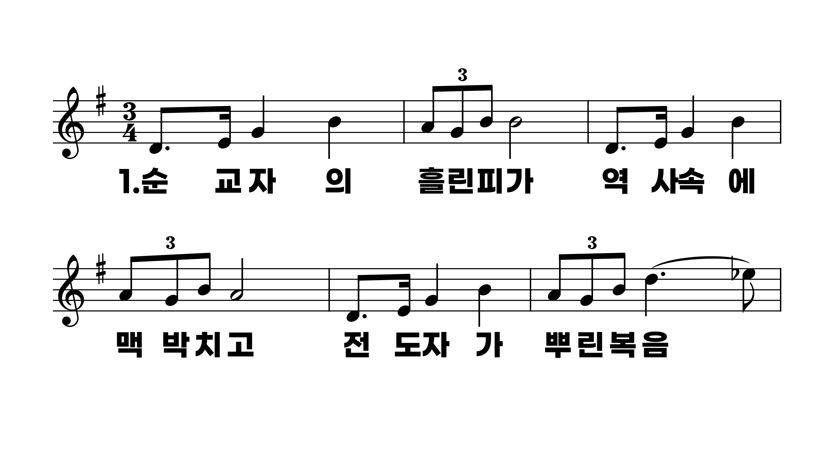
318장 순교자의 흘린 피가
1.순교자의흘
2.동서남북모
3.성부성자성

Slide 2
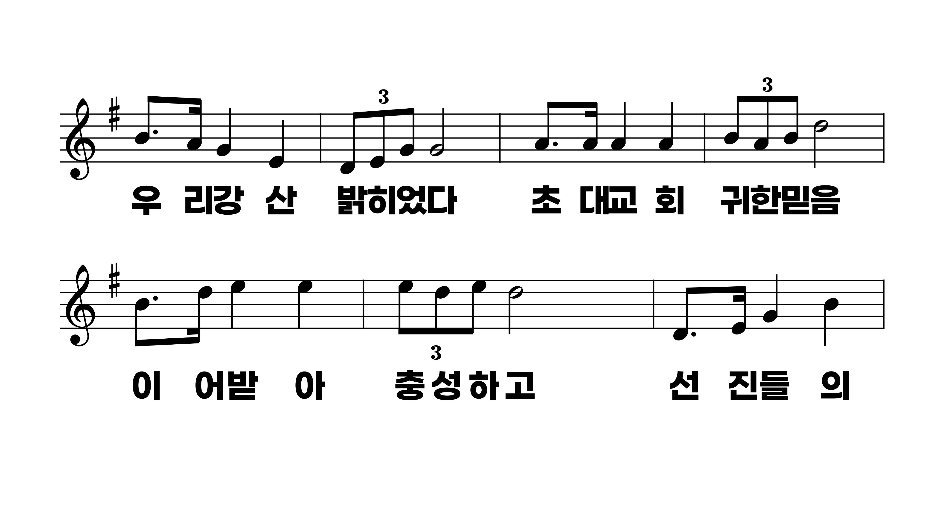
318장 순교자의 흘린 피가
1.순교자의흘
2.동서남북모
3.성부성자성

Slide 3
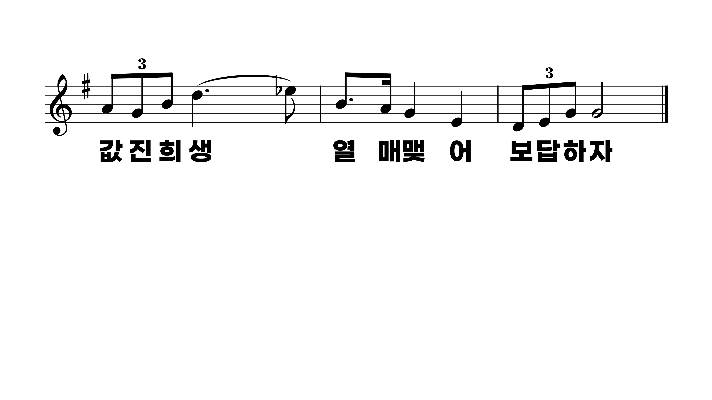
318장 순교자의 흘린 피가
1.순교자의흘
2.동서남북모
3.성부성자성

Slide 4
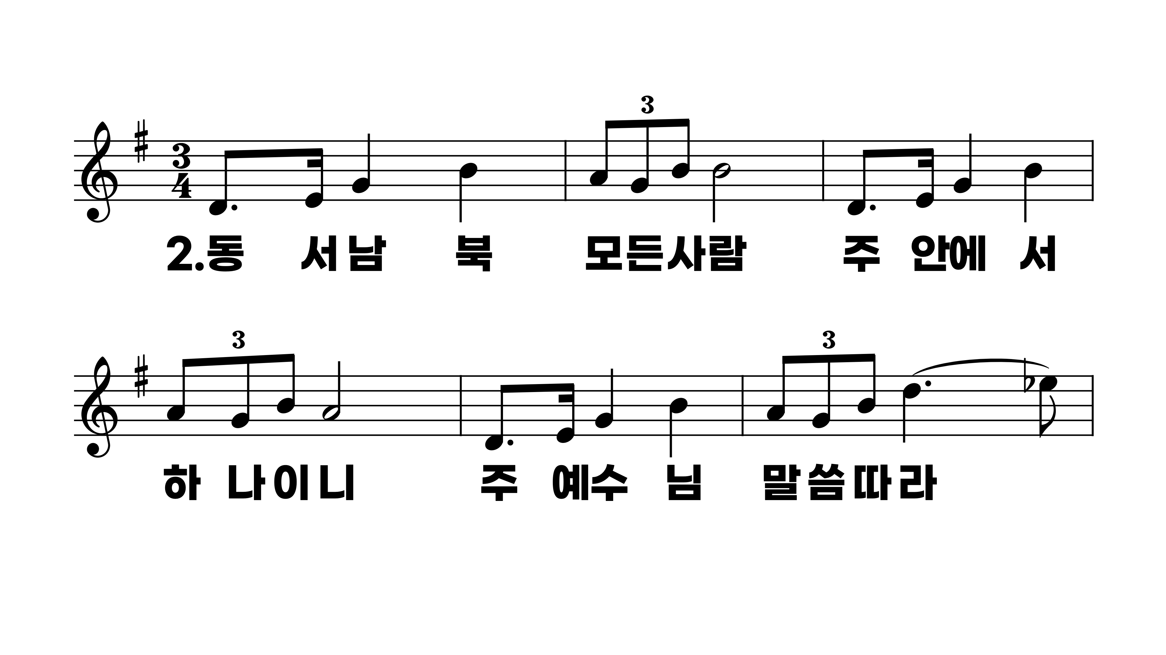
318장 순교자의 흘린 피가
1.순교자의흘
2.동서남북모
3.성부성자성

Slide 5
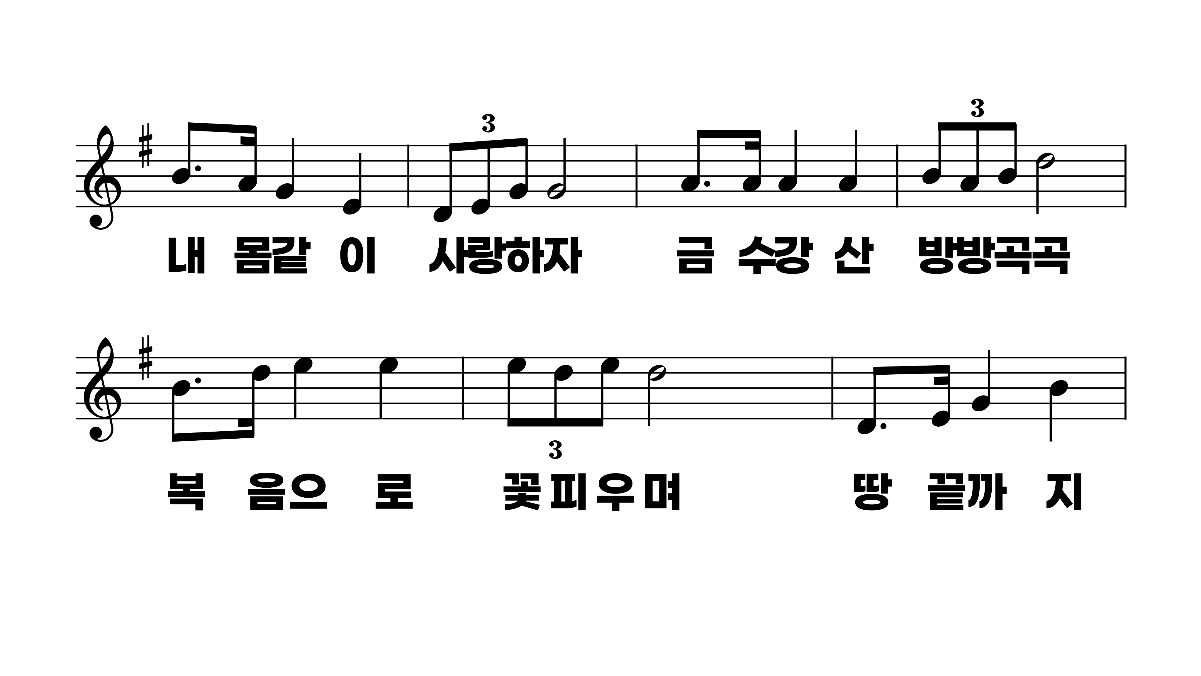
318장 순교자의 흘린 피가
1.순교자의흘
2.동서남북모
3.성부성자성

Slide 6
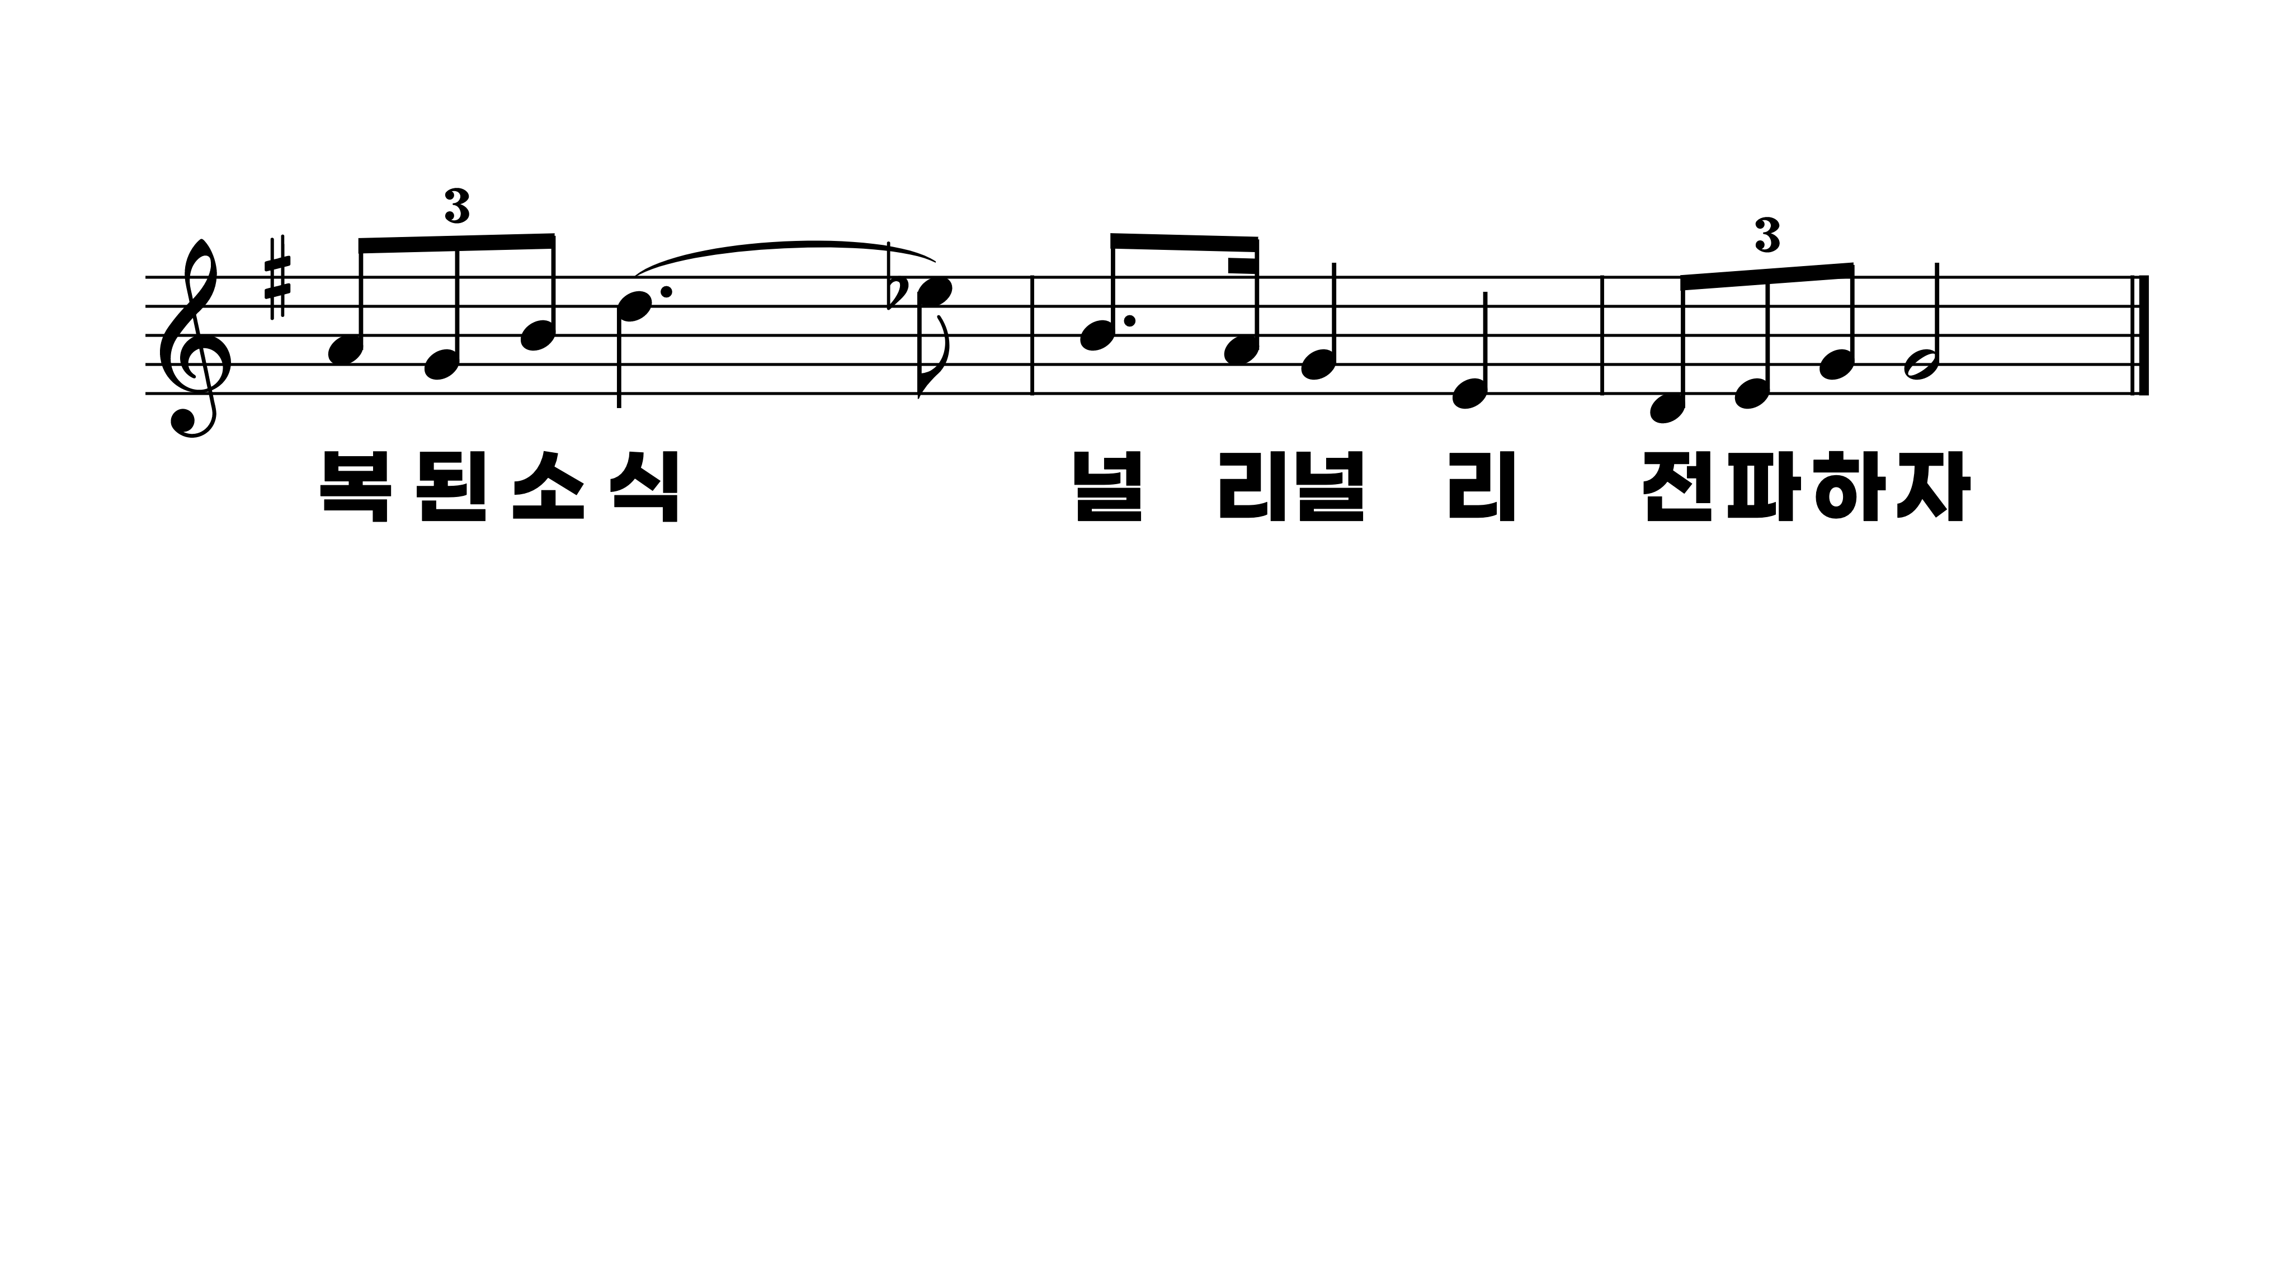
318장 순교자의 흘린 피가
1.순교자의흘
2.동서남북모
3.성부성자성

Slide 7
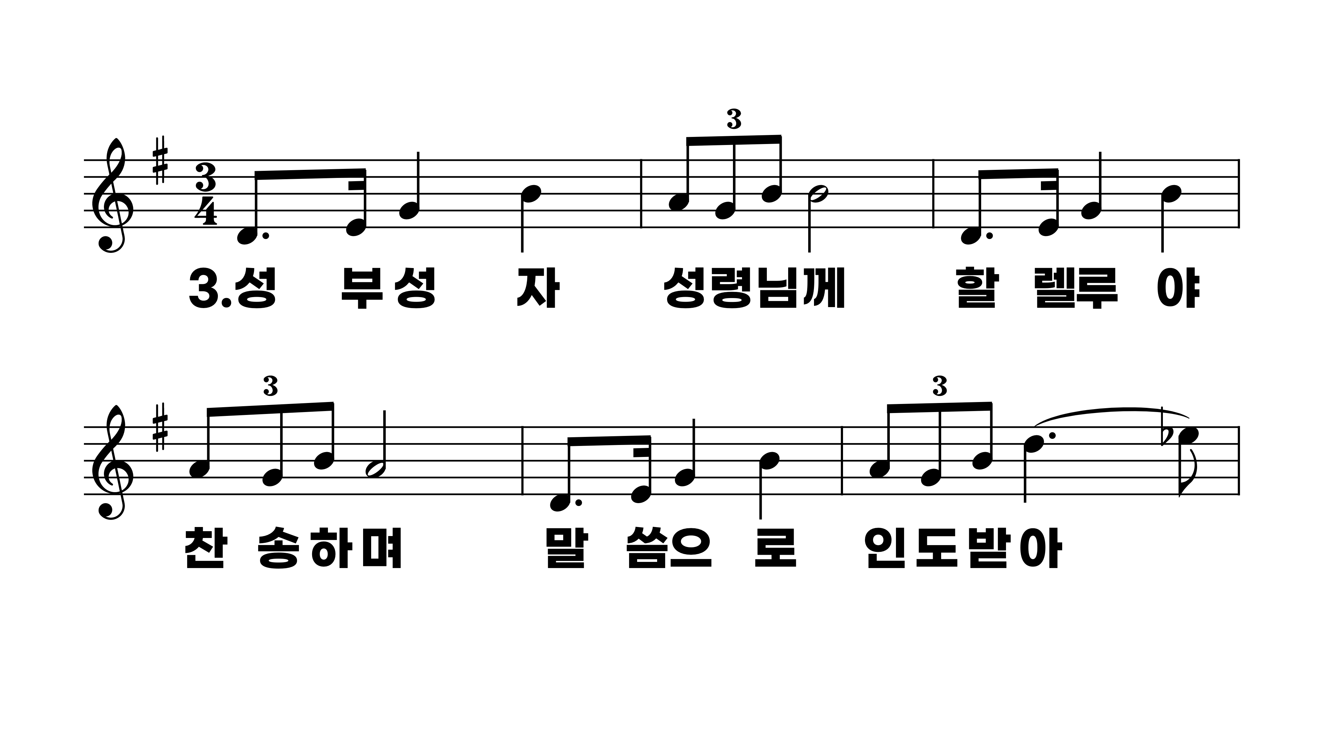
318장 순교자의 흘린 피가
1.순교자의흘
2.동서남북모
3.성부성자성

Slide 8
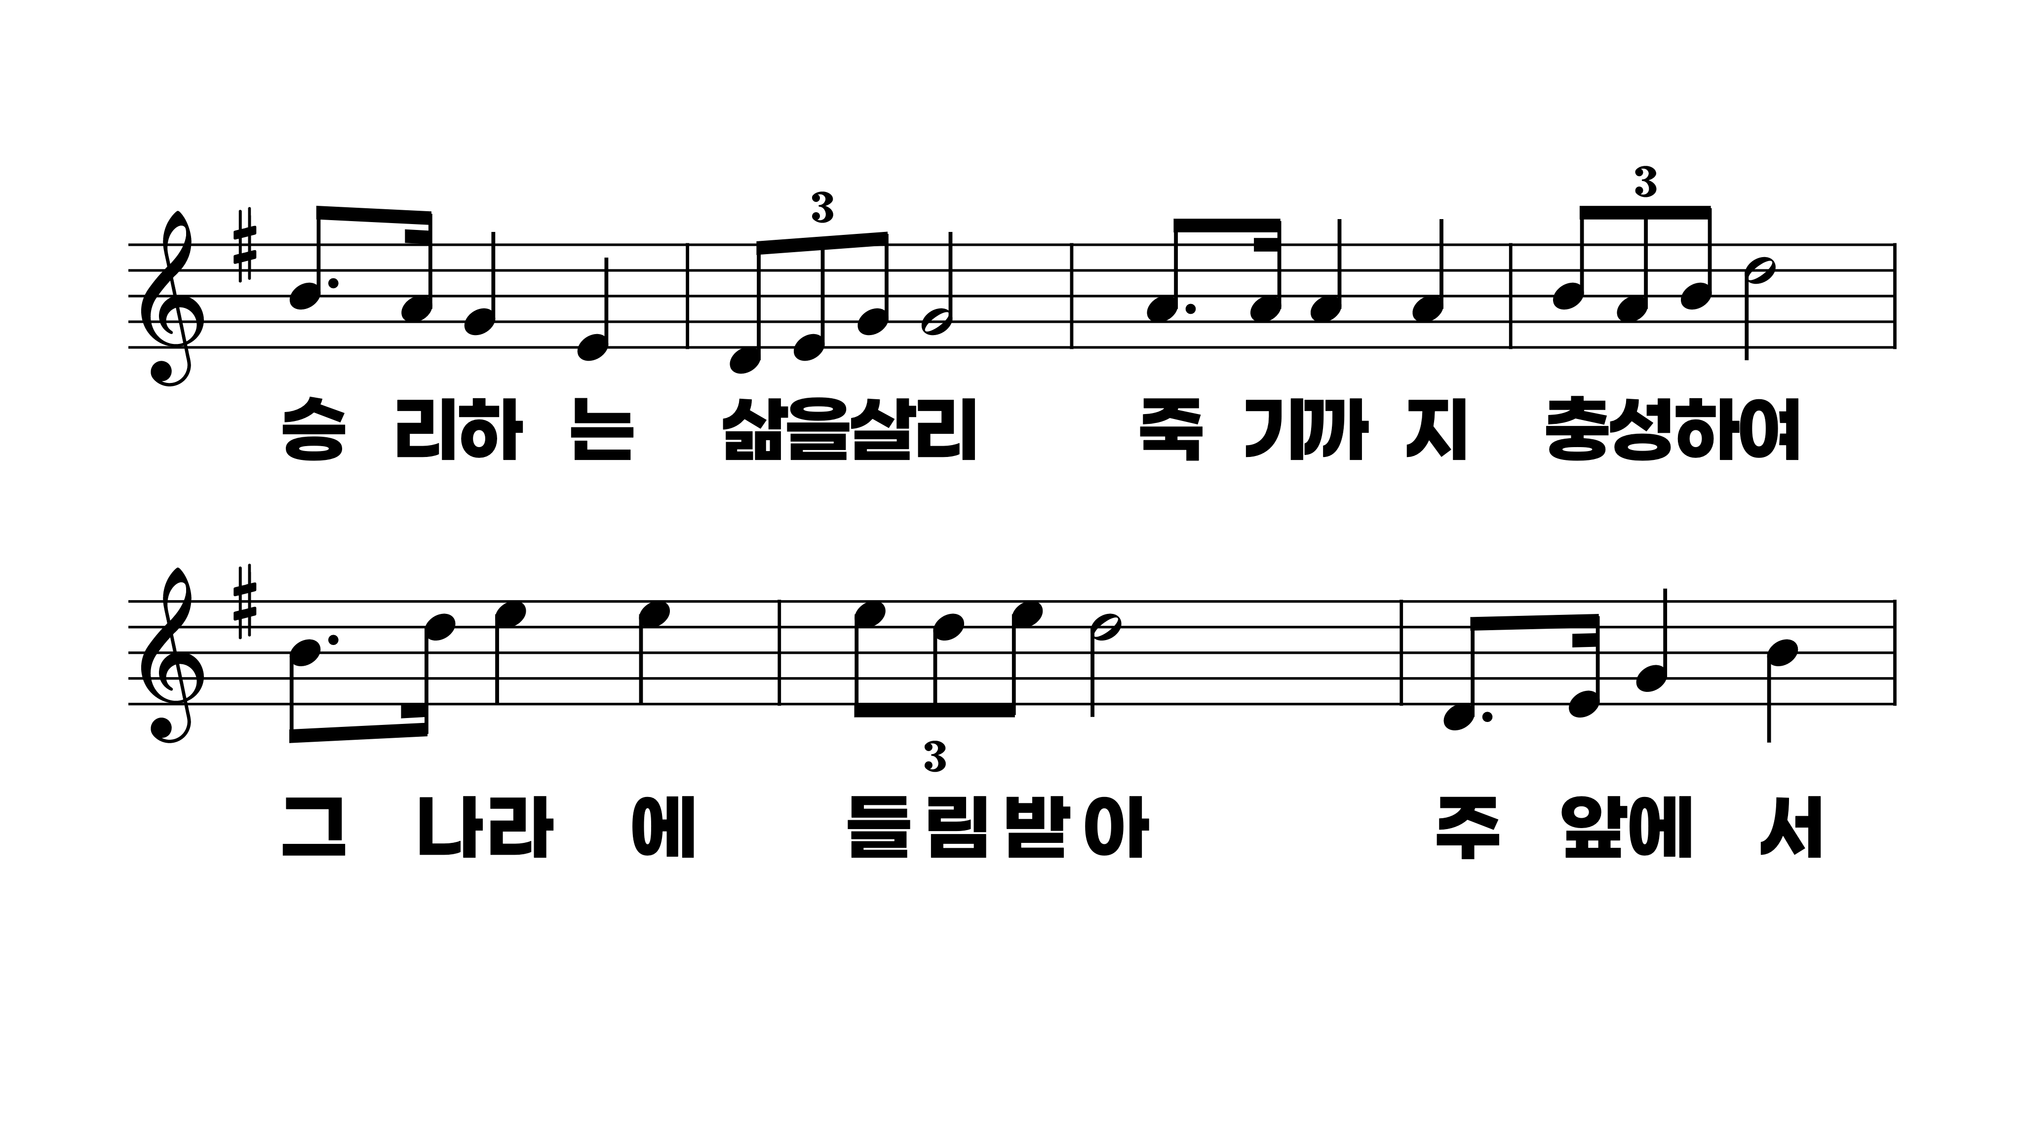
318장 순교자의 흘린 피가
1.순교자의흘
2.동서남북모
3.성부성자성

Slide 9
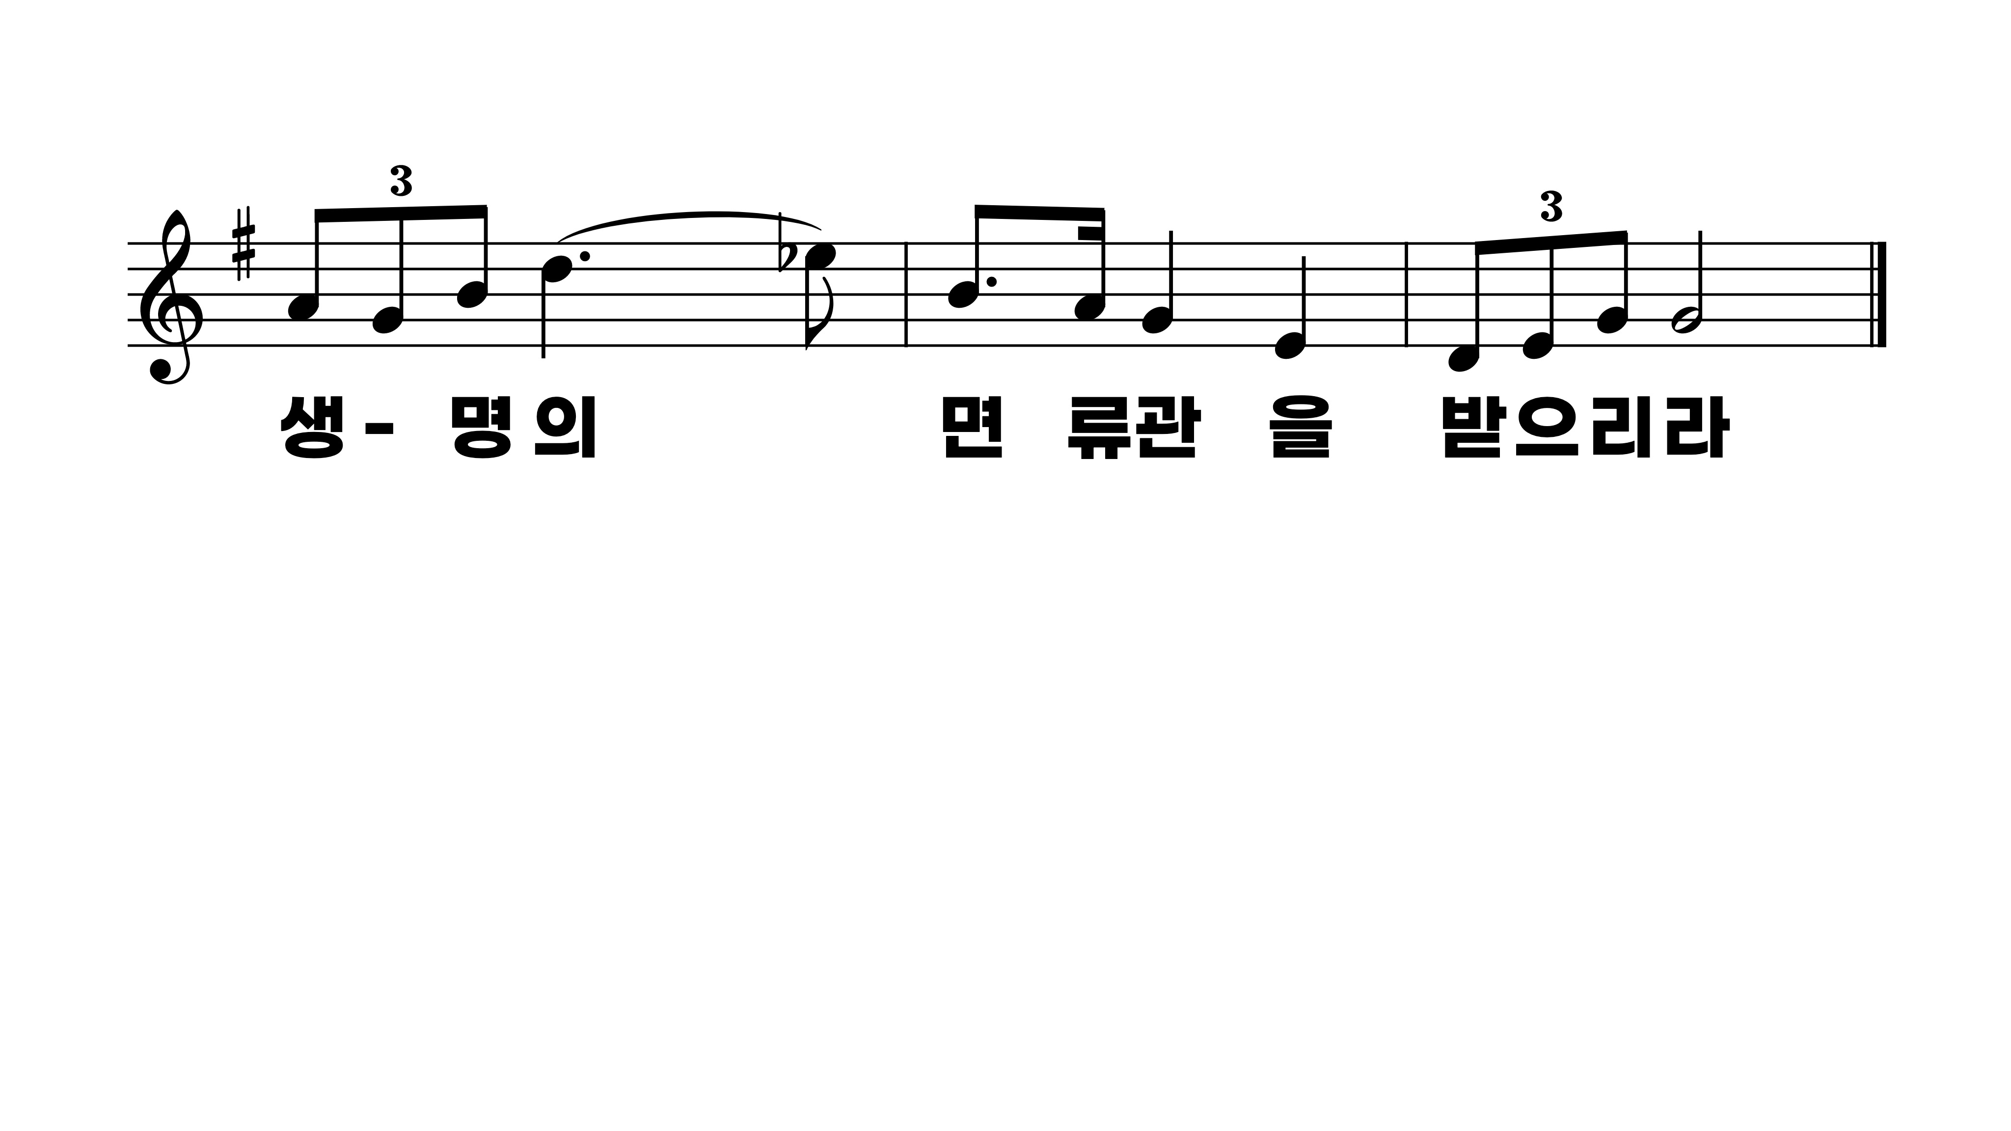
318장 순교자의 흘린 피가
1.순교자의흘
2.동서남북모
3.성부성자성

